Slide 1
Idea of a measurement of the fluctuation of the speed of light
Hugon Christophe,
INFN Genova
Idea inspired by the Fluctuations of the Light velOcity WhatEver the Reason (FLOWER) project
DOI: 10.1140/epjd/e2013-30578-7
François Couchot, Xavier Sarazin, Marcel Urban
LAL

Slide 2
Fast abstract of the idea toy models
The vacuum is full of virtual particles (fermion pairs)
  The vacuum generates a polarization and a magnetic moment
The photon interacts point to point with those fermions
  captured with a time linked to the pair lifetime/energy
  The capture model is based on the Thompson Scattering
dt
dt
f
f
Between the pairs, it is the proper vacuum
  No metric (space time)
  The photon propagate instantaneously between the pairs
  dt correspond to the virtual particles lifetime
The parameters μ0, ε₀ and c are linked to the mean pair energy
The photon diffusion is discrete
EPJ 67(58)3
10.1140/epjd/e2013-30578-
Other theories give a fluctuation of the photon propagation time
Expectation of this theory is 0.05 fs.m^{-1/2}

Slide 3
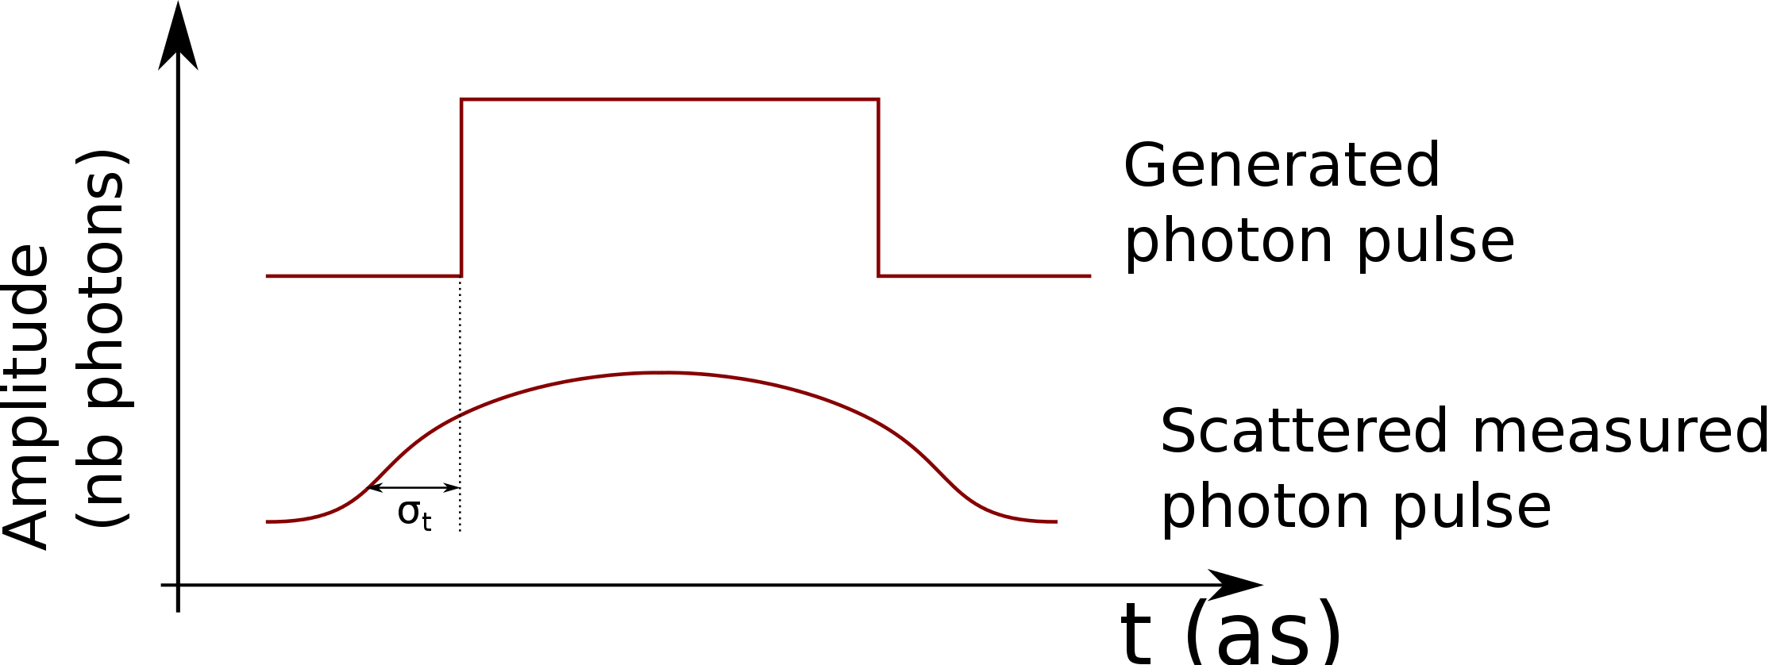
Experimental possibilities
Cosmological source of photons
  GRB (σ ~ ms)
  Millisecond Pulsars (σ ~ μs)
  To Moon laser (σ ~ ps)
Laboratories
  Attosecond XUV pulses (σ ~ fs)
    Seems to be the most sensitive way (from simulation 10x better than the GRB measurement)
    Need a detection sensibility to the order of 100 as
    Ion spectrometer allow to characterize the pulse
    An interferometer allow to measure the wave packet spreading
    Systematic control thanks distances and vacuum quality
  Femtosecond IR laser
Currently under studies in France

Slide 4
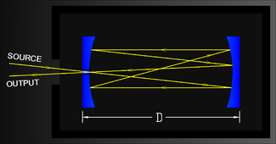
Experimental possibilities
Cosmological source of photons
  GRB (σ ~ ms)
  Millisecond Pulsars (σ ~ μs)
  To moon laser (σ ~ ps)
Laboratories
  Attosecond XUV pulses (σ ~ fs)
  Femtosecond IR laser
      A bit less sensitive, but much more reachable
      50 fs laser is buyable at commerce
      Optical challenge
        Herriott cell to reach the km scale
        Non linear crystal to measure the time
        distribution
Feasible in Italy VIRGO?
The proposal

Slide 5
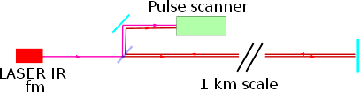
Few preliminary details on the experiment setup
Separate the IR LASER in two beam
  One goes directly to the scanner
  The second one does a km scale path, then goes to the scanner
The both beams are measured by the same scanner

Slide 6
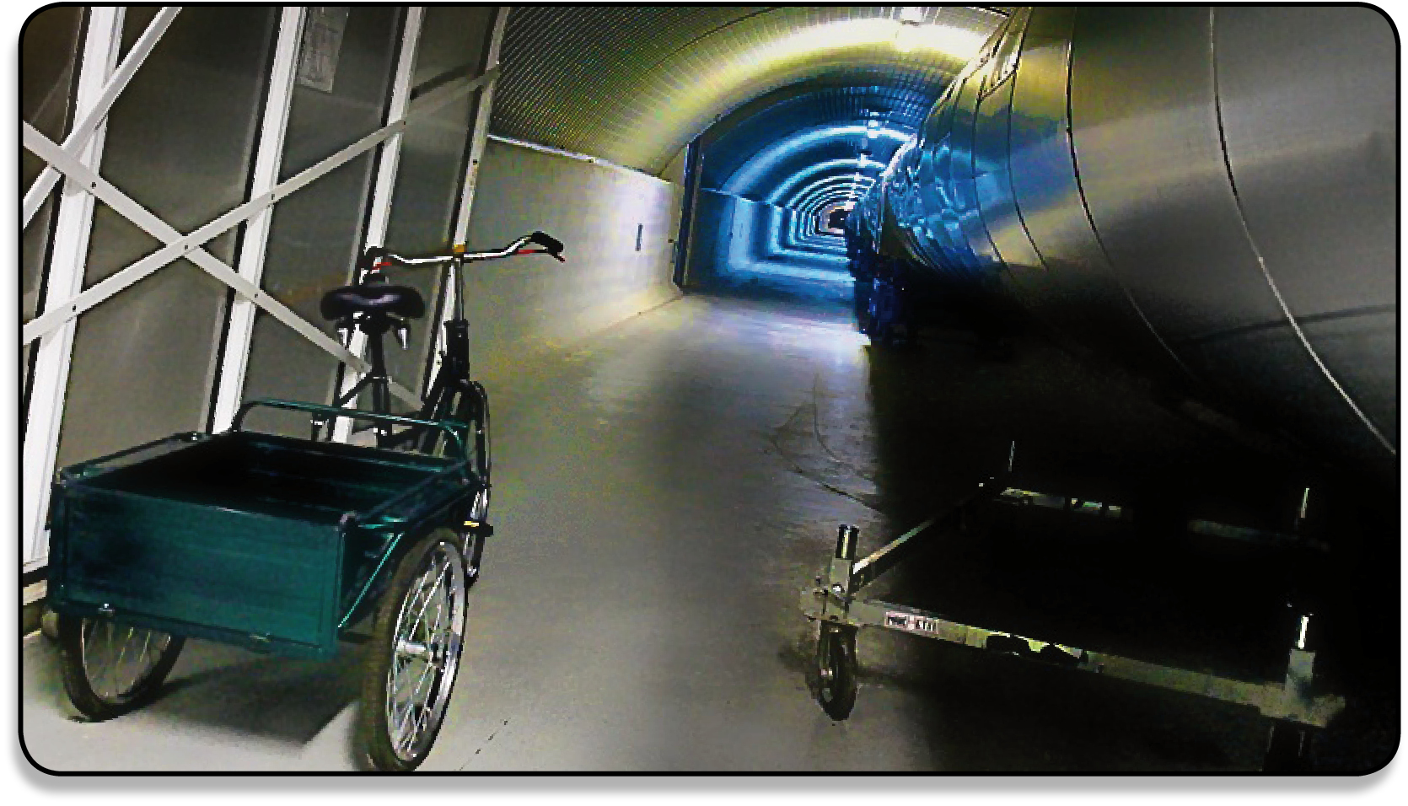
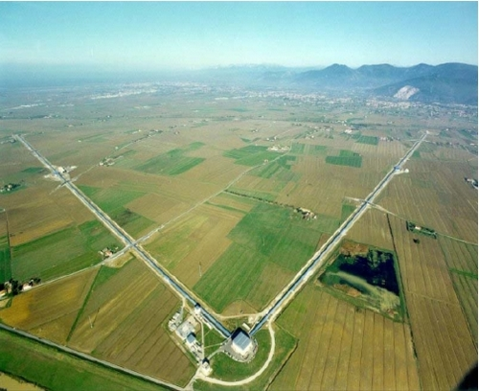
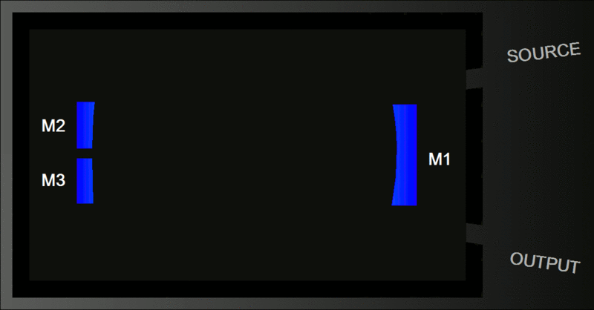
The km scale path
2 solutions
The cells
  Herriott or white
A km scale tunnel
Virgo

Slide 7
The km scale path
2 solutions
The cells
  Herriott or white
Stable
Feasibility done in France
A km scale tunnel
Already exist in Italy
LASER and measurement experience
Applied Optics 46 (22): 5408–5418

Slide 8
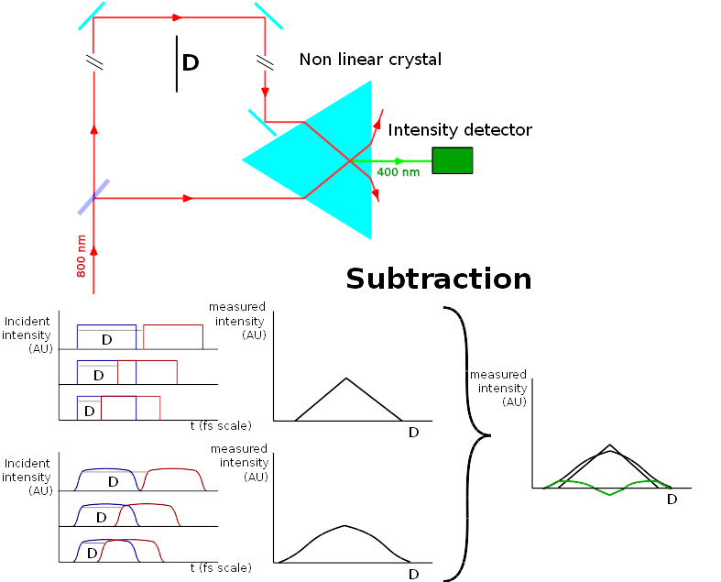
Sanning method:Second-harmonic generation
Scanning using non linear crystal:
Second-harmonic generation
http://frog.gatech.edu

Slide 9
Sanning method: Other
A lot of other methods exist, and some exist in commerce
  Using the second harmonic
    FROG setup
  Ultrashort Pulse Characterisation Using an Acousto-Optic Bulk Pulse Shaper
…..
Sanning method:Second-harmonic generation
Newport experience solutions
Seth Lucien Cousin Master in Photonics
http://upcommons.upc.edu/pfc/bitstream/2099.1/10186/1/MSc%20Memory.pdf

Slide 10
Some details on the FROG family
SHG FROG is simply a spectrally resolved SHG autocorrelation.
Pulse to be measured
Beam
splitter
E(t–τ)
Camera
SHG
crystal
Spec-
trometer
E(t)
E_{sig}(t,τ)= E(t) E(t-τ)
Variable delay, τ

Slide 11
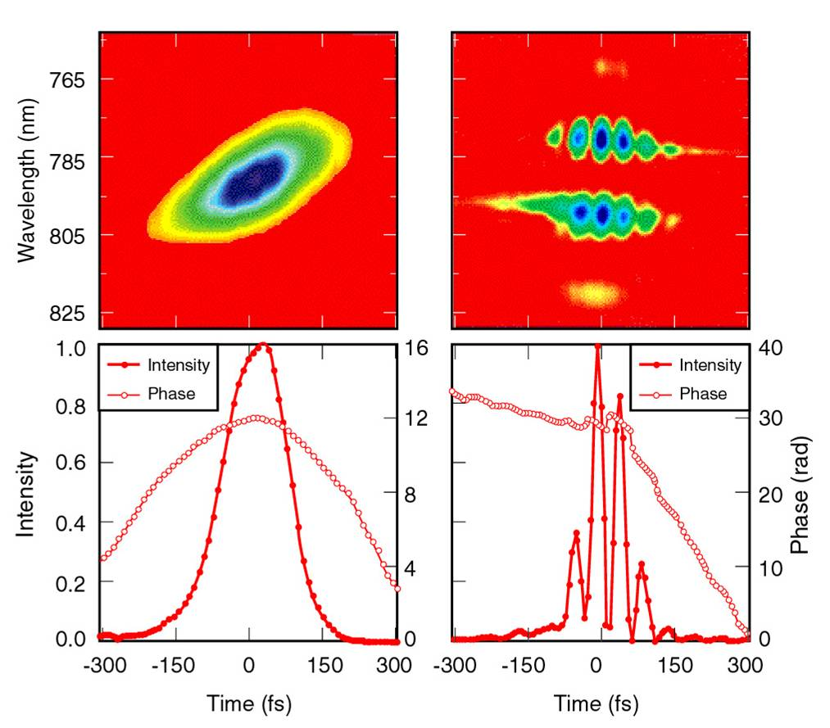
Some details on the FROG family
Rev. Sci. Instrum. 68, 3277 (1997)
1
FROG
Traces
Retrieved
pulses
0
Intensity
Phase (rad)
Allow systematic chirp correction due to the optics system
Allow to work with complex pulses

Slide 12
ToDo list
The Principle (feasibility) proposal, in Virgo and with Heriott Chamber
  Work distribution inf function of affinities
  Calculus of the full GVD expected
  Estimation of the laser/optics requirement, cost evaluation
Preparation of a seminary in July to try to meet a maximum of critics/suggestions/questions (training)
Read a lot
Even if this theory is not right, the fluctuation of the speed of light can come from various phenomenon and is nowadays unmeasured!

Slide 13
Ideas written down
Build a test bench to characterize the pulses and test the basic bench (FROG)
  The vacuum/mirrors/telescopes... effects
Build a test bench with and Heriott
  To give a new small limit on the Group Dispersion
  To get a test bench before an eventual Virgo setup

Slide 14
Current ToDo for principle proposal
Write down theory in simple word
  Base
  Predictions
  Common questions (phase velocity?)
Laser we can use ?
  Properties and prices
FROG or GRENOUILLE studies
  The most adapted type
  Expected resolution and systematics
  How the detection is done?
Setup studies for the phase 0
  Laser
  Frog
Optics we can use (price and properties)?
  Telescope (collimator)
  Mirrors (collimate)
Estimate goals for each phases
  Predictions
  Precisions
  Cost
Communication
  Seminaries
  What Next?
  Name?

Slide 15
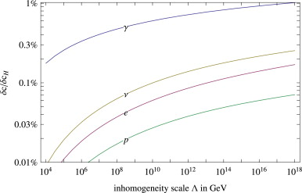
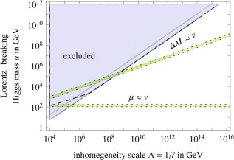
Fast abstract of the idea
Field theory extension
The sector responsible for the electroweak symmetry breaking still leaves open theoretical questions and is experimentally unknown
  Spontaneous gauge symmetry breaking
The Higgs Lagrangien offer two mass components
=> Lorentz violation: Space inhomogeneity due to the difference of the masses of the two components.
  The fermions AND the photons undergoes to a speed spreading
Λ=inhomogeneity scale
The Higgs mass give a first limit
A coupling with the speed of the neutrinos (OPERA)
can validate or invalidate this theory
Time spread expectation from this theory
have to be calculated
Phys.Lett. B690 (2010) 272-279
10.1016/j.physletb.2010.05.029

Slide 16
Perspectives
Propagation in the matter ?
  Contribution of the matter particles
  Can be even harder to measure, or easier (more parameters)
Quid of other particles (neutrino) ?
  Interface with other fields
    Neutrino measurement with km3net, opera, K2K...

Slide 17
Backup
Based on X. Sarazin work
(mostly in french)

Slide 18

FLOWER
Fluctuations of the Light velOcity WhatEver the Reason
François Couchot, Xavier Sarazin, Marcel Urban
Laboratoire de l’Accélérateur Linéaire
Université Paris-Sud 11, CNRS/IN2P3

Slide 19
Plan de l’exposé
FLOWER : regarder différemment le vide
1ère étape : chercher une origine « quantique » aux propriétés électro-magnétiques du vide
  ε₀ et μ₀ proviennent de la polarisation et magnétisation de paires de fermions éphémères dans le vide
  La propagation d’un photon réel dans le vide est une succession d’interactions avec ces paires, conduisant à une vitesse finie de la lumière
  Processus statistique
  ⇒ fluctuation du temps de transit du photon dans le vide σ_{t} ≈ 50 as.m^{-1/2}
Proposition de manips pour tester ces idées
  FLOWER: Mesurer les fluctuation de c
  Light-Sabre: Mesurer un « rebond » d’un pulse laser sonde sur des pulses PW

Slide 20
Au Moyen-Age:
  Eglise: Le Vide n’existe pas car Dieu est partout
  Horror vacui: Le Vide est l’Autre de Dieu,
  Donc le vide est le Néant
Le Vide…
?
Torricelli: Expérience du baromètre à Mercure
  ⇒ 1ère observation du vide. Il est transparent !
Pascal (1651): 1er traité du vide
Guericke (1654): 1ère pompe à air et expérience des hémisphère
  ⇒ On découvre que le vide est très puissant !
Newton: Découverte d’une force agissant à distance
  ⇒ hypothèse de l’ether comme support
L’électromagnétisme et la polarisation transverse
  ⇒ Ether lumineux immobile
Expérience de Michelson-Morley
  ⇒ On ne comprend plus grand-chose…

Slide 21
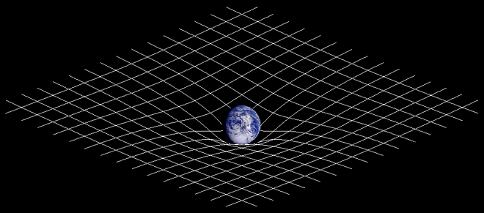
Le Vide géométrique…
L'espace vide n'est physiquement ni homogène ni isotrope
La métrique de l’espace-temps (g_{mn}) est modifiée par la matière (ou énergie) qui se trouve au voisinage (Tenseur énergie-impulsion)
« D'après la théorie de la relativité générale, l'espace est doué de propriétés physiques; dans ce sens, par conséquent un éther existe. […] Cependant la notion de mouvement ne doit pas lui être appliquée. »
…en Relativité Générale
« L’éther et la théorie de la Relativité Générale »,
A. Einstein, Conférence Univ. de Leyde, 5 mai 1920
Trad. M. Solovine, Ed. Gauthier-Villars (1921)

Slide 22
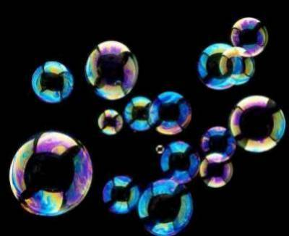
Le Vide quantique…
Vide = état d’énergie minimal des champs quantiques
Fluctuations liées au principe d’incertitude
Création/annihilation de paires particules/antiparticules

Slide 23
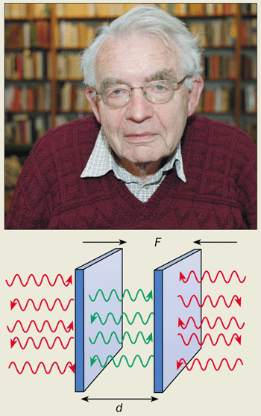
Le Vide quantique…
Effet Casimir
γ
γ
γ
γ
γ
γ
γ
γ
γ
Force de Casimir produite par la différence de pression des photons du vide
γ
γ
γ
γ
γ
Les mesures les plus précises sont faites en utilisant une sphère proche d’une plaque
…rempli de photons
R.S. Decca, D. Lopez, E. Fischbach et al,
Phys. Rev. D75 (2007) 077101

Slide 24
Le Vide quantique…
Modification du taux d’émission spontanée
γ
γ
γ
Emission spontanée = emission stimulée par un photon du vide
γ
γ
γ
γ
γ
Observation d’une augmentation ou réduction du taux d’émission spontanée lorsque le vide est modifié !
γ
γ
γ
γ
γ
γ
D. Kleppner, Phys. Rev. Lett. 47, 233 (1981)
P. Goy, S. Haroche et al. Phys. Rev. Lett. 50, 1903 (1983)
R. G. Hulet, D. Kleppner et al., Phys. Rev. Lett. 55, 2137 (1985)
…rempli de photons

Slide 25
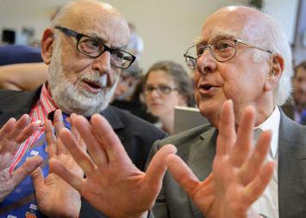

Mécanisme de
Brout-Englert-Higgs-Hagen-Guralnik-Kibble
Le Vide quantique…
H
H
Découverte du Higgs au LHC
H
H
H
H
H
H
H
H
H
H
H
H
H
H
…rempli de Higgs
  ⇒ masses

Slide 26
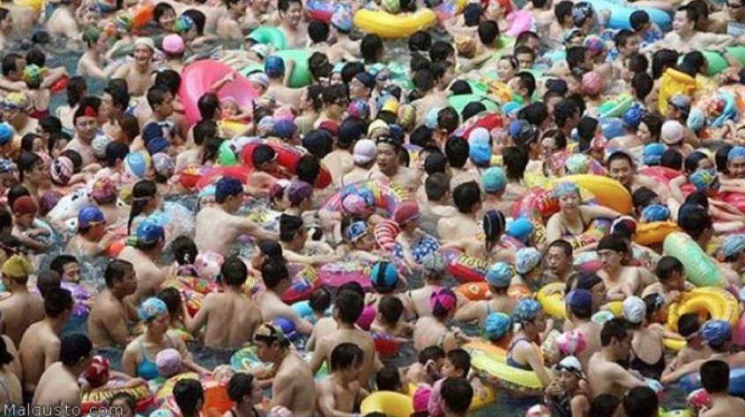
Le Vide de FLOWER
Le Vide quantique…
Vide rempli de paires fermion-antifermion éphémères, de temps de vie
ε₀: polarisation des paires
μ₀: magnétisation des paires
Propagation d’un photon réel dans ce vide:
Succession de captures par les paires éphémères
⇒ vitesse finie du photon dans le vide
⇒ fluctuations statistiques du temps de transit d’un photon
…rempli de fermions ?
  ⇒ ε₀, μ₀, c

Slide 27
Trois définitions distinctes de la vitesse de la lumière
C_{rel} : vitesse maximale définie en relativité restreinte
⇒
C_{phase} : vitesse de phase de l’onde E.M.
⇒
C_{group} : vitesse de groupe du photon
⇒
A priori, on a (en moyenne) :

Slide 28
Le vide de FLOWER
Version 1: “Toy Model”
Le vide est rempli continuellement de paires éphémères de fermions (f,f )
Energie moyenne de la paire
Durée de vie de la paire
Charge électrique, couleur, moment cinétique total nuls
mais moments dipolaires électriques et magnétiques non nuls
Tous les fermions chargés: leptons et quarks
Densité de la paire (liée au principe d’exclusion)
Distance entre le fermion et l’antifermion de la paire
K_{W} est le seul paramètre libre de ce modèle

Slide 29
μ₀

Slide 30
Perméabilié du vide μ₀
I
B = μ₀ × (nI + M)
M = magnétisation de la matière
Si la matière est retirée: B = μ₀nI ≠ 0 !!!
B
Le vide “macroscopique” apparaît paramagnétique
Dans notre modèle du vide: μ₀ provient de la magnétisation des paires virtuelles
On suppose que le moment cinétique total de la paire est nul
⇒ spins (fermion, antifermion) = ↑↓ ou ↓↑
Mais charges opposées ⇒ la paire possède un moment magnetique = 2 magneton Bohr:
On applique un champ magnétique B
⇒ Le moment magnétique de la paire s’aligne, le temps de sa durée de vie τ_{f}

Slide 31

La durée de vie τ de la paire dépend de son énergie de couplage avec le champ B:
Cette paire a une énergie plus grande
→ elle va vivre moins longtemps
B
La différence des temps de vie conduit à une magnétisation du vide
Cette paire a une énergie plus petite
→ elle va vivre plus longtemps
En moyennant sur θ
Les fermions f f donnent une densité de polarisation :
En sommant sur l’ensemble
des fermions (3 familles)

Slide 32
Les fermions f f sont les 3 leptons chargés et les 6 quarks dans leurs trois états de couleur, soit 3+6×3 = 21 types de fermions.
K_{W} ≈ 32
Les paires ont une énergie moyenne qui est 32 fois leur énergie au repos (2mc²)

Slide 33
Petite parenthèse : Pourquoi K_{W} ~ 32 ?
K_{W} ~ 32 proche de la valeur attendue si le spectre en énergie des paires f f est
K_{W} ~ 51 pour les e⁺e⁻
K_{W} ~ 43 pour les t t
Pourquoi ?

Slide 34
ε₀

Slide 35
Permitivité du vide ε₀
+
–
Dans un condensateur plan, les densités de charge ±σ₀ sur les armatures créent un champ E₀ = σ₀ / ε₀ .
–
E
+
+
E₀
–
+
–
+
–
+
–
+
–
+
–
+
–
Si on place un diélectrique entre les armatures, il se polarise :
    P = χ ε₀ E = ε_{r} E
σ₀
+
–
+
–
−σ₀
+
–
+
–
+
–
+
–
diélectrique
+
–
+
–
+
–
Cette polarisation crée des charges liées au diélectrique sur les faces proches des armatures σ qui compensent en partie l'effet des charges libres. Le champ est la somme des contributions des deux types de charges :
E = (σ+σ₀)/ε₀ = -χE + σ₀ / ε₀ . D'où E= σ₀ / (1+χ)ε₀
On définit partout: D = ε₀ E + P = εE.
    D se calcule à partir des densités de charges libres.
    Dans le vide, il reste D = ε₀ E qui peut être notée P₀ ,
    c'est la polarisation électrique du vide.
–
+
–
–
+
–
+
–
+
–
+
–
+
–

Slide 36
ε₀ provient de la polarisation des paires f f du vide
Le mécanisme est similaire à μ₀
On suppose que les fermions des paires sont séparés en moyenne de leur longueur d'onde Compton
Cela donne aux paires un moment dipolaire électrique moyen égal à :
Les paires sont polarisées uniquement durant leur durée de vie τ
τ dépend de l’énergie de couplage de la paire avec le champ E
τ est plus grand lorsque la paire est alignée avec E ⇒ POLARISATION

Slide 37
En moyennant sur θ
En sommant sur l’ensemble des fermions
(3 familles)
Avec K_{W} ≈ 32

Slide 38
Quelques commentaires
On peut résumer ce qui précède par les formules
⇒ On retrouve la relation de dispersion de Maxwell de façon purement “corpusculaire”
Cette relation est indépendante de K_{W} et du nombre de familles de fermions
Si on augmente le nombre de familles de fermion ( ), on obtient une valeur différente de K_{W}

Slide 39
Quelques commentaires (suite)
Le vide est considéré ici comme un aspect particulier de la matière
On raisonne ici dans l’espace des longueurs et du temps (x,t), et non dans l’espace énergie/impulsion (p,E)
Les fermions du vide donnent des échelles d'énergie, de longueur et de temps
ε₀ et µ₀ sont retrouvés avec un mécanisme utilisant l'énergie de couplage des paires de fermions du vide aux champs électromagnétiques
On introduit ici une discontinuité de l’espace-temps à une échelle bien supérieure à l’échelle de Planck
D'autres auteurs (Gerd Leuchs et al.) sont arrivés aux mêmes conclusions à partir d'un point de vue voisin !
Nous venons ensemble de soumettre deux papiers conjoints à Eur. Phys. Journal D

Slide 40
(A suivre…)
Spectre en énergie
  Il faudrait maintenant définir le spectre en énergie des paires de fermions f f
  Si les paires sont produites par annihilation de deux γ du vide, le spectre en énergie des paires f f pourrait être fixé par le spectre en énergie des γ du vide
⇒ Casimir ? Emission spontanée ?
  Si on arrive à déduire le spectre des paires f f, alors K_{W} sera fixé !
Gravitation
  Si on suppose que les anti-fermions anti-gravitent, la durée de vie des paires dépend du champ de gravitation
  On obtient alors un « indice du vide » modifié dans un potentiel de gravitation ⇒ Equivalence GR en champ faible / indice du vide en espace plat
  (A suivre)

Slide 41
Etudions maintenant la propagation d’un photon « réel »
dans ce vide rempli de fermions « éphémères »

Slide 42
Interaction d’un photon avec les paires de fermion du vide
Les photons sont capturés par les paires virtuelles, jusqu'à ce qu'elles disparaissent, en redonnant aux photons leur impulsion initiale
Le temps de capture, de l'ordre de la durée de vie de la paire, retarde la propagation des photons ⇒ vitesse c finie du photon
f
f
Entre deux paires, c’est le « Vide vide »
  ⇒ il n’y a ni échelle de temps ni échelle de longueur
  ⇒ le photon se déplace instantanément entre deux paires successives
Un photon d'hélicité donnée interagit uniquement avec un fermion d'hélicité opposée, pour faire basculer son spin.

Slide 43
Vitesse de propagation du photon
On note σ_{f} = section efficace de piégeage d’un photon par une paire f f
Sur un trajet de longueur L:
  Le nombre moyen d’arrêts du photon sur les paires f f est
  Et son temps d’arrêt sur ces paires est en moyenne de
Le temps de parcours moyen total du photon est donc
La vitesse de propagation du photon est donc:
?
Remplaçant N_{f} et τ_{f}

Slide 44
Section efficace d’interaction
La section efficace de piégeage d’un photon par une paire f f peut être intuitée à partir de la section efficace de la diffusion Thomson
facteur α²
α
α
Dans notre cas, le photon est obligatoirement libéré avec une probabilité de 100% dès que la paire disparaît (on doit obligatoirement rendre au vide ce qui appartient au vide) ⇒ facteur α
Facteur 2 tient compte des deux membres de la paire
Un photon d'hélicité donnée interagit uniquement avec un fermion d'hélicité opposée, pour faire basculer son spin

Slide 45
Vitesse de propagation du photon
On obtient bien la vitesse de la lumière si k = 2
La contrainte marche encore ici !
Le modèle est auto cohérent:
c_{groupe} = vitesse du photon (particule)
c_{relativiste} :

Slide 46
Fluctuations de la vitesse de la lumière
Propagation du photon ≡ Mécanisme "stop and go", purement corpusculaire
Les captures successives sont indépendantes les unes des autres
⇒ Le nombre d'arrêt sur une distance donnée fluctue selon une loi de Poisson
(les temps de capture fluctuent aussi)
⇒ Le temps de parcours des photons sur une longueur donnée doit donc fluctuer
Fluctuation apparente de la vitesse de la lumière
K_{W} ≈ 32 ⇒
Attention: aucune dispersion en fréquence ni de fluctuation de phase n’est attendue
En effet l’énergie (fréquence) et l’impulsion (phase) du photon sont conservées lors de sa propagation dans le vide
…. car tout ce qui est emprunté au vide lui est entièrement rendu

Slide 47
Encore quelques commentaires…
Notre modèle est peut-être stupide…
Il faut le considérer comme un « Toy Model »
Il permet de montrer que c, ε₀ et μ₀ ne sont pas forcément des constantes fondamentales mais des paramètres issus du vide quantique
Ces constantes peuvent varier si les paramètres du vide varient (densités ou durées de vie des paires par exemple…)
On voit aussi que c_{group} pourrait fluctuer à une échelle de l’ordre de λ_{C} , échelle bien plus grande que l’échelle de Planck
La relativité restreinte ne serait vraie qu’en « moyenne » ?…

Slide 48
Méthode expérimentale
Mesurer l’élargissement temporel
d’une impulsion de lumière
en fonction de la longueur de vide traversée
Le spectre en fréquence et la phase
ne sont en revanche pas modifiés

Slide 49
Available constraints
GRBs
σ_{t} = 4 ms
σ_{t} (sec)
μbursts
Crab pulsar
σ_{t} ≈ 1 μs
Lunar Range
0.05 fs.m^{1/2}
~ 9 ns.pc^{1/2}
atto
XUV
σ_{t} = 0.2 fs
Distance (pc)
(1 m ≈ 30 zpc)
~1m
~ 30 zpc
~ 8.10⁵ km
~ 25 npc
~2 kpc
~ Gpc

Slide 50
Gamma Ray Burst
Around 20 short GRB’s have been observed by SWIFT, Konus-Wind of FERMI with a reliable measured redshift
An analysis of their light curve is in progress, in coll. with N. Bhat (Univ. Alabama in Huntsville)
Preliminary results (after analysing only FERMI GRBs):
Shortest peaks observed with GRB-090510 (Abdo et al., Nature 462, 331, 2009)
NaI detectors
8 keV – 1 MeV
Δt ≈ 10 ms (FWHM)
z = 0.9 ⇒ d_{L} ≈ 2.10²⁶ m
Counts per ms
σ_{t} ≤ 0.3 fs.m^{-1/2}
Time after Trigger (s)
Similar results for the high energy detectors (150 keV to 40 MeV)

Slide 51
Millisecond pulsars
1.428 GHz
Very short pulses observed from the crab pulsar with Arecibo Radio Telescope (0.1 – few GHz)
Crossley et al., Astrophys. J. , 722 (2010) 1908
Strong Dispersion ~ 1 ms / 6 MHz @ GHz
⇒ Requires Dedispersion Technique (computing)
1.368 GHz
~10 ms
σ_{t} ≈ 1 μs @ 5 GHz
σ_{t} ≤ 0.2 fs.m^{-1/2}

Slide 52
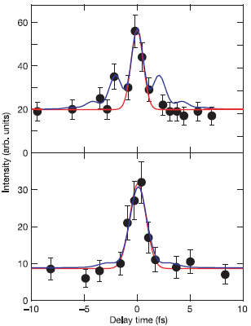
Attosecond XUV Pulses
T. Sekikawa et al., Nature, 432, 605-607 (2004)
Measurement of XUV pulses duration by an autocorrelation technique, based on two-photon above-threshold ionization (ATI) of helium atoms
They measure: σ_{t} ≈ 0.4 fs
Calculated trace
from the spectra
Fitted trace
Energy spectra
of the ATI photoelectrons
Autoco. traces

Slide 53
Attosecond XUV Pulses
Y. Nabekawa et al., Phys. Rev. Lett. 96, 083901 (2006)
Direct observation of an attosecond XUV pulse train with a mode-resolved autocorrelation technique
The electron spectra produced by the two-photon above threshold ionization (two-photon ATI) are used as mode-resolved signals of the autocorrelation measurements
Initial Ti:Sapphire laser pulse 40fs 13mJ
They measure: σ_{t} ≈ 0.2 fs
But the length of flight of the XUV pulses < 1 m ?

Slide 54
Projets d’expériences
Atto-FLOWER
Moon-FLOWER
Slim-FLOWER
Light Saber

Slide 55
The atto-FLOWER
experimental project
We propose to measure the duration of attosecond XUV pulse
after crossing few tens of meter of vacuum
2×25 m
Assuming XUV pulse σ_{t} = 0.2 fs
σ_{t} ≈ 0.4 fs ?
σ = 0.05 fs.m^{1/2}
New collaboration with CELIA (Bordeaux)
Eric Constant, Eric Mevel, Fabrice Catoire, Ph. D. Ondrej Hort
Main issues:
Measurement of the pulse duration
Intensity for a direct autoco measurement (2 photons ATI)
High XUV Mirror reflectivity

Slide 56
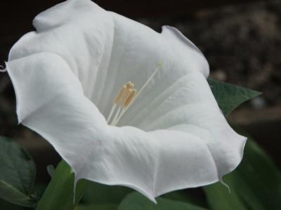
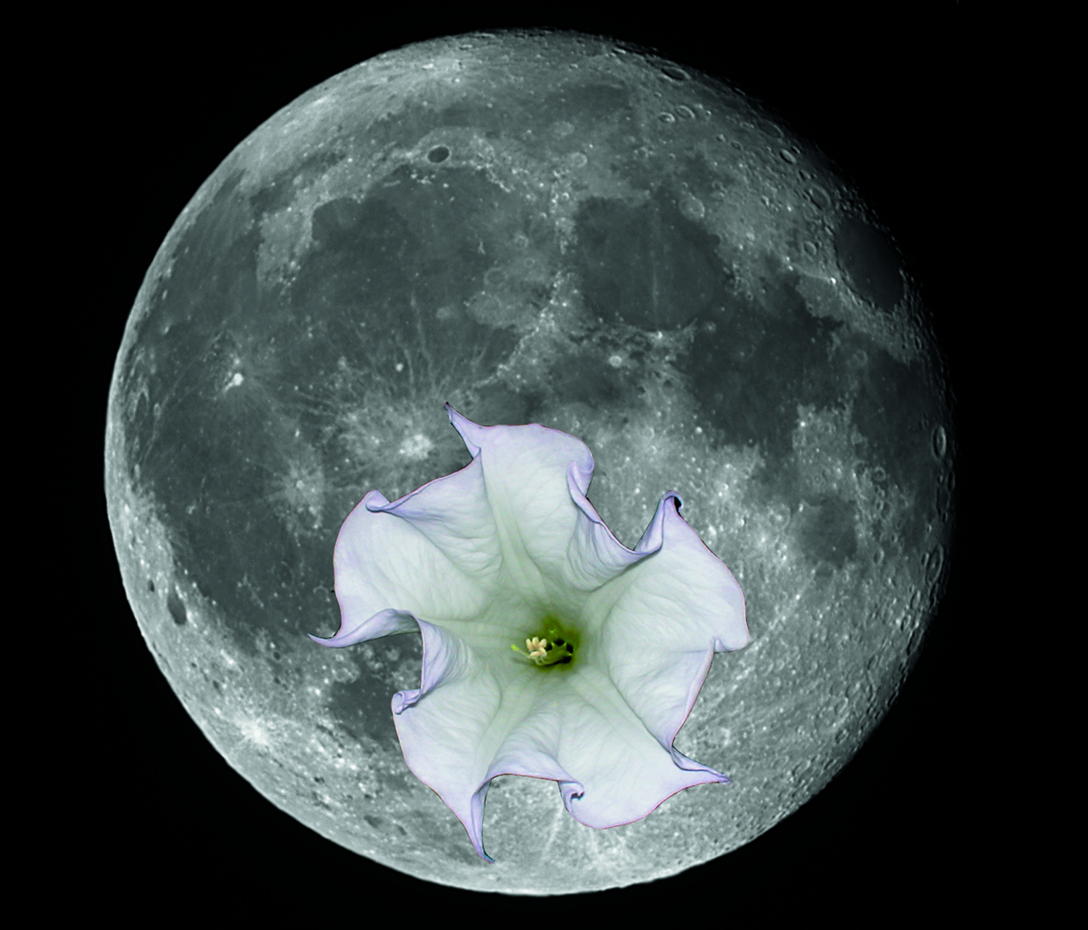
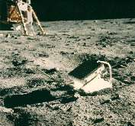
The Moon-FLOWER
experimental project
Expérience APPOLO mesure le temps d’aller-retour Terre-Lune d’un pulse laser
Laser : Δt=100 ps, 115 mJ/pulse, 532nm, 20 Hz
Telescope: Appache Point Obs. (New Mexico) Φ = 3.5 m, divergence laser beam < μrad
Mesure en moyenne 3 photons réfléchis par le retroreflecteur APPOLO-15 (le plus grand)
FWHM ~ 800 ps
Tilt of the retroreflector array ⇒ ~ 1 ns
Réseau 10x10
miroirs cubes
T. Murphy et al., Class. Quantum Grav. 29, 184005 (2012)
Si fluctuation de c dans le vide de σ ∼ 50 as.m^{1/2}, on attend σ_{t} ~ 1.4 ps (fwhm ~ 3.3 ps)

Slide 57
The Moon-FLOWER
experimental project
Si fluctuation de c dans le vide: on attend fwhm ~ 3.3 ps
On propose d’utiliser un laser type Teramobil: 1 ps (fwhm), 300 mJ, 10 Hz, 800 nm
et de mesurer le temps d’arrivé des photons avec une Streak Camera
Hamamatsu C10910-type: resolution 1 ps (fwhm)
Permet de résoudre les cubes individuellement
  Amélioration de la mesure du temps de vol
  Tester les fluctuations stochastique du temps de vol σ_{t} ~ 1.5 ps

Slide 58
La vitesse du photon dans la matière:
un autre phénomène étrange…

Slide 59
Propagation du photon dans la matière:
Théorie ondulatoire des dipoles secondaires rayonnant est bancale :
  Quelle est l’épaisseur d’interface 1 Å, 1 λ ?
  Problème de causalité
  Comment peut-on définir et comprendre un indice dans un gaz très dilué, avec moins de 1 molécule par λ³ ?
Une description « corpusculaire » de la propagation du photon dans la matière pourrait remédier à ces problèmes:
⇒ Processus « stop and go » similaire à celui dans le vide:
  Section efficace de capture photon/molecule
  Durée de capture inversement prop. à l’emprunt d’énergie ΔE = E_{excitation}− E_{γ}
  vitesse c du photon entre deux captures
⇒ Nombre fini de captures
⇒ Temps de propagation du photon fluctue dans la matière ?
Le projet SLIM Statistical fluctuation of Light Interacting with Matter
M. Urban et al., arXiv:0906.3018

Slide 60
Les SLIMs dans la silice
Section efficace γ – Carbone
σ = section efficace photon / molecule SiO₂
N = densité de molecule = 2 10²⁸ molec/m³
L = longueur traversée de SiO₂
1 Å²
Fluctuations du temps de propagation
Seule la section efficace σ est inconnue
  − Si σ grande ⇒ aucune fluctuation
  − Si σ petite ⇒ fluctuations importantes
Si σ ≈ σ _{geométrique} ≈ 13 Å² ⇒ σ_{t} ≈ 20 fs
C’est la limite de sensibilité de nos mesures faites au LOMA (Bordeaux)
10eV
1keV

Slide 61
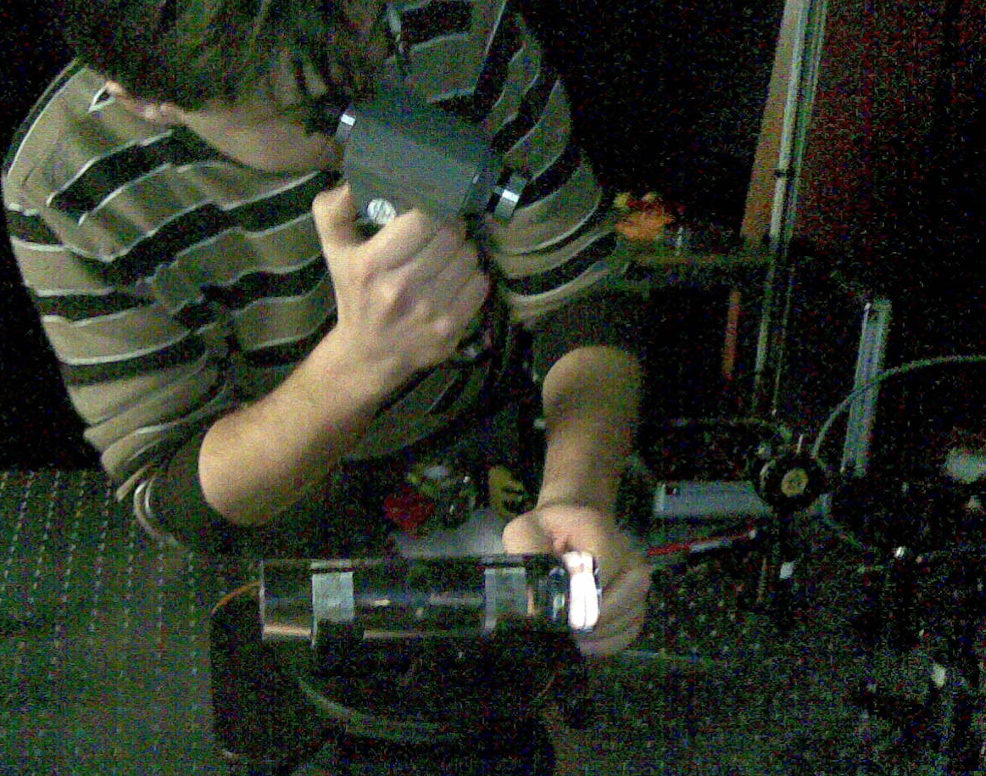
SiO₂ dispersion measurements by autocorrelation
Measurement performed in collaboration with LOMA in 2010-2011
Marc Tondusson, Jérôme Degert, Eric Freysz, Jean Oberlé
COLA Platform: tuned pulsed laser (OPG/OPA) to generate frequencies around the minimum SiO₂ dispersion λ=1272 nm
SiO₂ rod 20 cm long
Suprasil-311 from Hereaus,
High uniformity and purity Δn/n ~ 10⁻⁶
Dispersion measurement by intensity autocorrelation
Measure the standard expected dispersion (Maxwell formalism)
Test if intrinsic fluctuations due to possible cross-section of photons with SiO₂ molec.

Slide 62
First direct measurement of group index (pulse velocity) with very high accuracy ~ 10⁻⁵
Results in agreement with expected values at the level of 10⁻⁵
Tondusson et al., J. Opt. Soc. Am. B, 29, 2797 (2012)
Calculation
(Seilmeier values)
Measurements

Slide 63
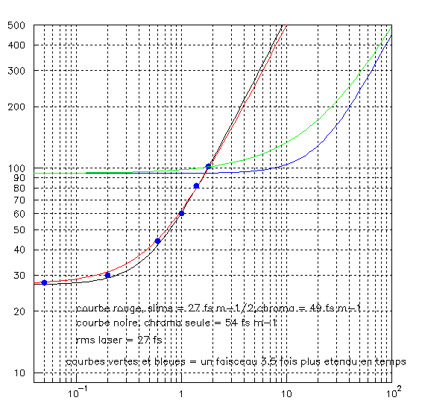
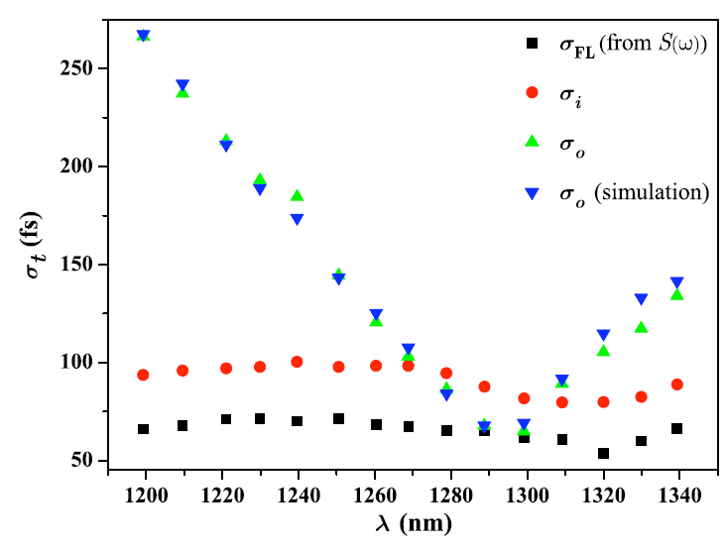
Dispersion measurement
Tondusson et al., J. Opt. Soc. Am. B, 29, 2797 (2012)
λ range: 1200 – 1340 nm
Two setups
Laser σ_{t} ~ 30 fs, up to 1.8 m of SiO₂
Laser σ_{t} ~ 95 fs, up to 4 m of Si0₂ (Herriot cell)
Metalic gold mirrors
Observed dispersion in agreement
with the known dispersion of SiO2
But limit sensitivity σ_{SLIM} < 30 fs.m^{1/2}
⇒ It corresponds to the expected fluctuations if σ ≈ σ _{geométrique}
~
Results Setups 1 & 2
@ 1270 nm
Results with 4 m of SiO₂
(Setup 2)
With SLIMs
σ_{t} = 27 fs.m^{1/2}
σ_{t} (fs)
Standard dispersion
Length of SiO₂ (m)

Slide 64
Measure des SLIMs
(A suivre…)
La mesure des SLIMs est une mesure de précision difficile
Il faudrait refaire la manip avec:
  − Un barreau de 2 m de long en réduisant le nombre de réflexions
  − Un faisceau non chirpé avec σ_{t} ~ 100 fs
  − Dans un gaz
Avis aux amateurs ?

Slide 65
Dernière idée un peu folle:
Et si on pompait le vide ?
Le Projet “Light Saber”

Slide 66
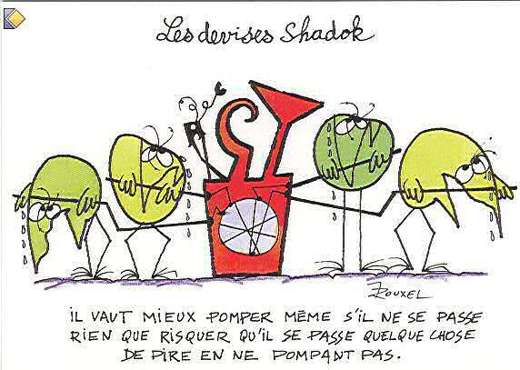

Slide 67
Effet SHADOK
The probe pulse, circularly polarized +1, moves with a velocity c
Virtual fermion
antifermion pair
s = +1/2
s = −1/2
A pump laser, circularly polarized +1, with ultra high intensity, masks some virtual pairs
Number of occupied pairs
The probe pulse (circularly polarized +1) will move with a higher velocity c*
N_{e} is the e⁺e⁻ pair density in vacuum

Slide 68








Les derniers seront les premiers
Photon qui arrive après les autres

Slide 69
Light Saber
with
APPOLO-10P Laser Project @ ILE
150 J, 15 fs
10²³ – 10²⁴ W/cm²
1 shot/mn
V_{pulse} ≈ 4 10⁻¹⁷ m³
This guy should literally bounce back from the intense beam (like internal reflections from glass to air)
Faisceau sonde
Hélicité +1 et -1
H = +1
Angular separation Δθ between the two helicities
Faisceau extrême hélicité +1
H = −1

Slide 70
Conclusions
Le vide est un sujet d’étude fascinant et passionnant
On ne sait quasiment rien du vide.
ε₀, μ₀ et c sont trois observables du vide dont on ne connaît pas l’origine
On propose un mécanisme donnant une origine quantique à ε₀, μ₀ et c : la présence de paires de fermions éphémères
  ⇒ Publication en cours, simultanément avec Gerd Leuchs et al. qui proposent indépendamment un modèle similaire
ε₀, μ₀ et c n’apparaissent plus comme des constantes fondamentales mais comme des propriétés du vide
Deux conséquences possibles:
  Le vide serait discontinu à des énergies biens plus faibles que l’énergie de Planck, entrainant des fluctuations du temps de propagation des photons
  Le vide pourrait commencer à se « saturer » au sein des futurs pulses laser PW
On propose donc deux expériences:
  Mesurer les fluctuations du temps de propagation des photons dans le vide
  Mesurer un « rebond » d’un pulse laser sonde sur des pulses PW

Slide 71
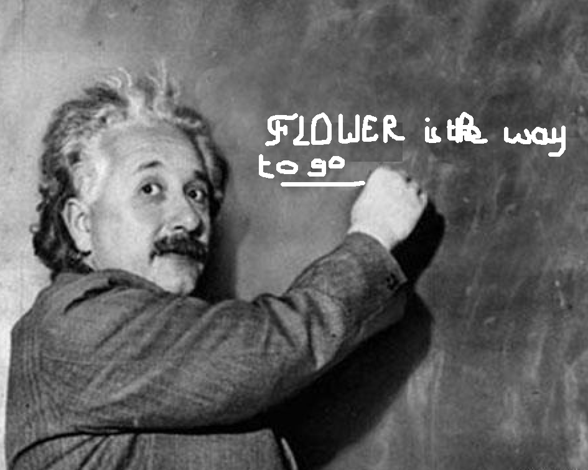

Slide 72
BACKUP

Slide 73
Wave function of the photon
Envelop = (z,t) amplitude distribution
Sine wave = oscillation of the E.M. field (600 nm, 500 THz) with a phase Φ₀=0
At the emission
z (μm)
After crossing a distance L of vacuum
z (μm)
(b)
z (μm)

Slide 74
Impédance du vide
Impédance du vide
  Si on donne à K_{W} un sens "physique", les seules constantes intervenant ici sont la charge de l'électron et la constante de Planck
  On est content de voir que Z₀ est une constante

Slide 75
Effet Casimir
Regardons ce qui tombe sur P₂
P1
P2
1- P1 absorbs the ephemeral photon coming from A
=> region I does not act upon P2
2- regions II and III cancel each other
=> null result on P2
3- region IV, only, acts upon P2
A
B
C
I
II
III
IV
suppose the density of ephemeral photons is:
+ their life time to be:
The pressure we get is
To be compared to
1- Our starting hypotheses on ephemeral photons are not bad! Especially when we know that experiments seem to favor a slightly higher pressure than predicted by Casimir
2- Maxwell predicts that the vacuum pressure in a sphere tends to make it explode. Our prediction is exactly the opposite.

Slide 76
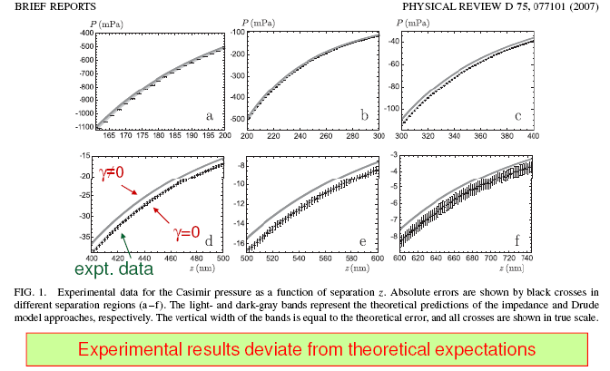
- Les densités de photons éphémères sont les mêmes pour expliquer le spontaneous decay et Casimir.
Ces densités sont plusieurs ordres de grandeur plus fortes que dans la physique du solide.
On ne sait rien de ces densités à des énergies supérieures à quelques dizaines d’eV…Sauf que K_{W}=30!

Slide 77
Emission spontanée
L’émission spontanée = émission stimulée par des photons éphémères du vide.
Spontaneous decay
with
We have
When 2P => 1S
We can rewrite it as
is the flux per m² and per seconde of ephemeral photons falling upon the excited atom.
ρ is the number of these photons per m³ and σ is the cross section for the stimulation to happen.
This will be the density we will suppose in our treatment of the Casimir effect
Nous obtenons la densité de photons éphémères mais seulement jusqu’à des énergies de quelques dizaines d’eV.

Slide 78
Durée de vie du neutron
Spontaneous decay of neutron can be seen as…
Ephemeral W⁻ from vacuum
Stimulated emission of a W⁻
neutron
proton
1- life time should vary along the year (a few 10⁻¹⁰ staying on Earth orbit => spatial probe towards the Sun)
2- Should have been higher at the time of big bang nucleosynthesis because the vacuum was denser

Slide 79
Création de paire
Stop en Go
e⁻
γ réel
γ réel
γ réel
e⁺ virtuel
Paire
disparaît
e⁺
γ virtuel
Coulombien
e⁻ virtuel

Slide 80
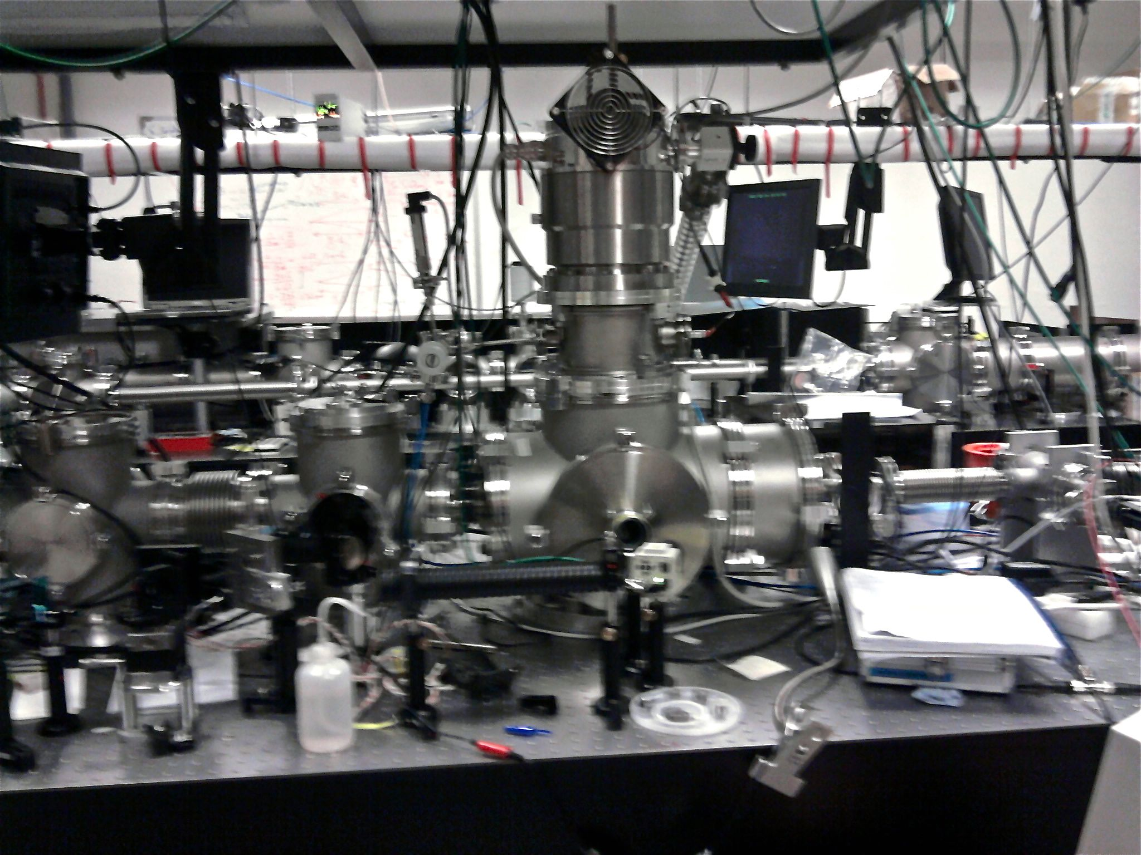
Optical Setup at CELIA

